Slide 1
Развитие художественно-творческого восприятия детей младшего дошкольного возраста посредством театрализованных игр.

Slide 2
Задачи
- Учить импровизировать игры-драматизации на темы знакомых сказок.
- Учить согласовывать свои действия с другими детьми.
- Активизировать познавательный интерес детей.
- Развивать зрительное и слуховое внимание, память, наблюдательность, находчивость, фантазию, воображение, образное мышление.
- Пополнять словарный запас.

Slide 3
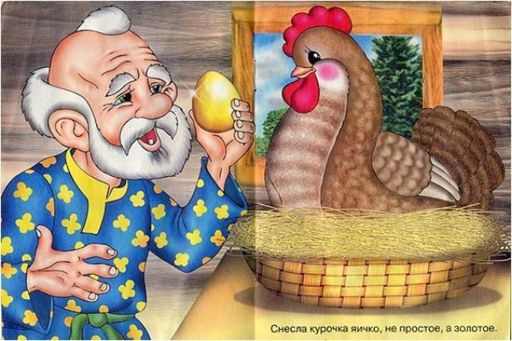
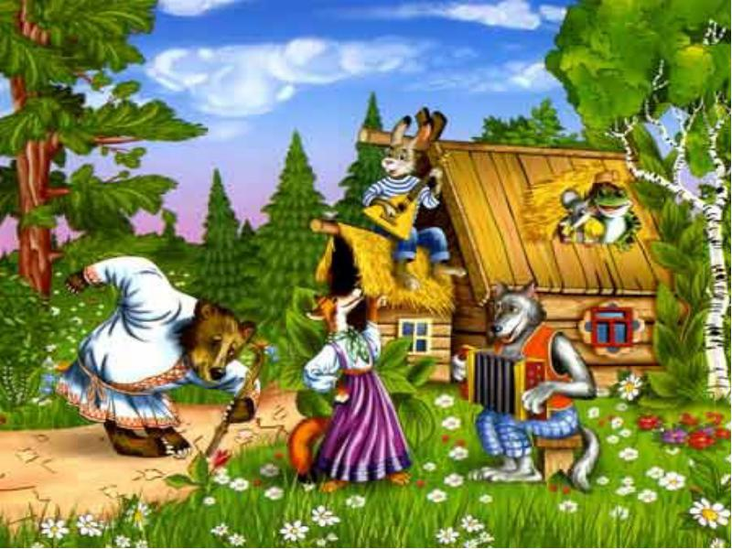
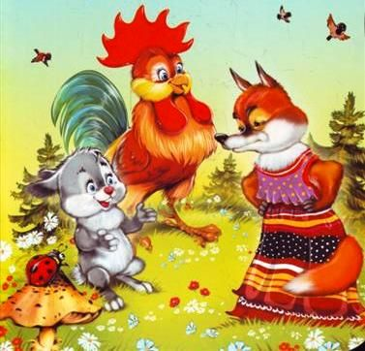
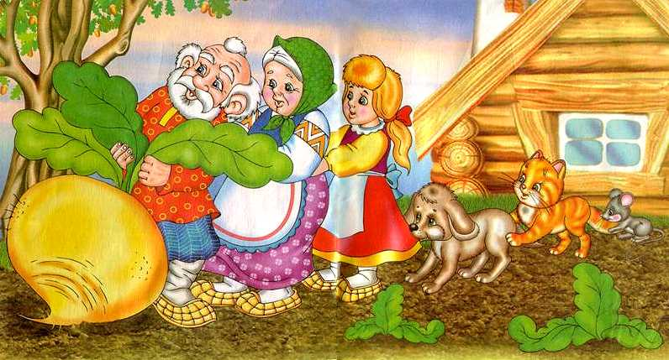
Для развития своей темы я знакомлю малышей с театрализованной деятельностью, которая является самым распространенным видом детского творчества. Основаны театрализованные игры на сказках: курочка ряба, теремок, репка, лиса и заяц, волк и козлята, маша и медведь.

Slide 4
Виды театров
Маски
Пальчиковый театр

Slide 5
Виды театров
Театр Би-ба-бо
Рукавичный театр

Slide 6
Ростовая кукла
Помогает в развитии культурно – гигиенических навыков, дикции на примере скороговорок и стихов; выступает в роли рассказчицы на досугах, воспитывает доброжелательность.

Slide 7
настольный
На контактной ленте
На шпателях

Slide 8
Из бросового материала

Slide 9
Мастер-класс
Для успешной театральной деятельности крайне важно иметь: разнообразие игр, масок, игрушек; наличие места для самостоятельных игр ребят.

Slide 10
Спасибо за внимание.

